Slide 1


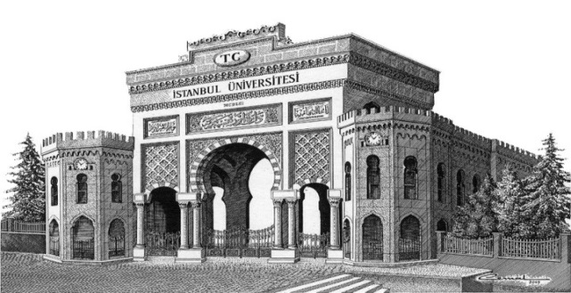

Osteoporoz Tanı Yöntemleri
Dr. Tuğba ERDOĞAN
İstanbul Üniversitesi, İstanbul Tıp Fakültesi
İç Hastalıkları AD, Geriatri BD

Slide 2
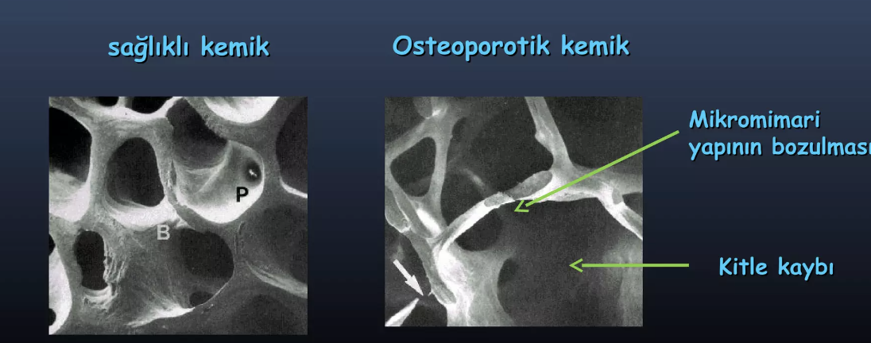
Osteoporoz tanım
Düşük kemik kütlesi ve kemik dokusunun mikro-mimarisinin bozulması sonucunda
Kemik kırılganlığında artışla sonuçlanan
Progresif bir metabolik kemik hastalığı
Notes:
Türkiyede osteoporotik kırıklar önemli bir halk sağlığı sorunu
2019 yılında 255000 kırık her saat başı 29 kırık meydana geliyor
Kırık sayısı 3 yıl içinde 286000 e çıkacak kırık riski ise bunun 3-5 katı
Op’un dm gb ht gb kronik bir hastalık olduğunu anlatıyor bu veriler. prevelansı 65 yaş üstünde dm ht dan daha fazla, daha fazla mali yük çıkarıyor ekonomik yükü arttırıyor, sosyal yükü arttırıyor.
Tr kırığı olan hastaların anca %20 si op tedavisi alıyor. Ki bunlar kırıklı hastalar.

Slide 3
Epidemiyoloji
DSÖ tarafından “küresel bir sağlık sorunu” olarak tanımlanmıştır.
Günümüzde >500 milyon OP
Postmenapozal 1/3 kadın
>50 yaş 1/5 erkek
  Osteoporotik kırık gelişebileceği tahmin edilmekte
Kirazlı Y et al. Arch Osteoporos. 2020 Aug 29;15(1):137
Notes:
OP ve ilgili kırıklar, daha uzun bir yaşam süresine sahip yaşlanan bir nüfusun bir sonucu olarak küresel bir salgın haline geliyor. Bu nedenle, Dünya Sağlık Örgütü (WHO) tarafından "küresel bir sağlık sorunu" olarak tanımlanmıştır.
Günümüzde >500 milyondan fazla insanın osteoporotik olduğu tahmin edilmektedir
50 yaş üstünde her 3 kadından biri her beş erkekten birinde op a bağlı kırık geçireceği tahmin edilmekte

Slide 4
OP’un yaygınlığı yaşla birlikte önemli ölçüde artmakta
Yaklaşık olarak osteoporotik kırıkların %75'i >=65 yaş kadın
Jordan, K.M. Clin Rheumatol, 2002. 16(5): p. 795-806

Slide 5
Türkiye
Toplumlar küresel olarak yaşlanıyor
Türkiye'de, 2024 yılında >=65 yaş nüfus toplam nüfusun %10.6
9 milyon insan
Daha çok sayıda OP ve kırık
Türkiye İstatistik Kurumu, “Adrese dayalı nüfus kayıt sistemi sonuçları, 2024
Notes:
Gelişmiş ülkelerde olduğu kadar gelişmekte olan ülkelerde de toplumların küresel olarak yaşlandığı bir gerçektir.
Türkiye'de, 2024 yılında 65 yaş ve üstü nüfus toplam nüfusun %10.6'ini oluşturmuş
bu oran birçok gelişmiş ülkeden daha düşük olsa da yaklaşık 8 milyon insan demektir, ki bu bazı Avrupa ülkelerinin toplam nüfusundan daha fazladır.

Slide 6
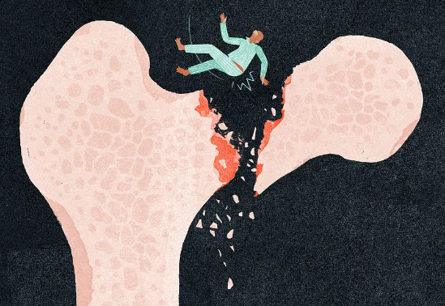
Osteoporozun en önemli klinik sonucu→kırık
En sık görülen kırıklar; vertebra, kalça, distal ön kol, proximal humerus
Notes:
OP, ileri yaşlarda genellikle vertebra fraktürü ve kalça fraktürü olarak prezente oluyor

Slide 7
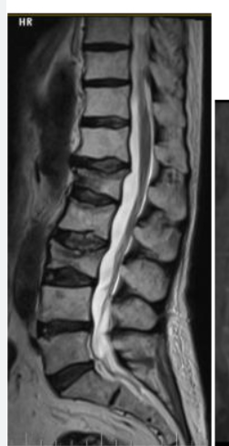
Vertebra fraktürü
>50 yaş kadınlarda prevalansı %25-40 (⁓1/3)
Vertebra kırığı kalça kırığına göre 3 kat daha fazla
Bir vertebra fx varlığı
  Kalça kırığı riskinde 5 kat artış
  Diğer kırık riskinde 2-3 kat artışı gösterir
Spontan veya minimal travma ile oluşur
Ana semptom sırt ağrısı
Çoğunlukla sessiz (2/3 asemptomatik)
Uzun dönemde boy kısalması ile belirti verir

Slide 8
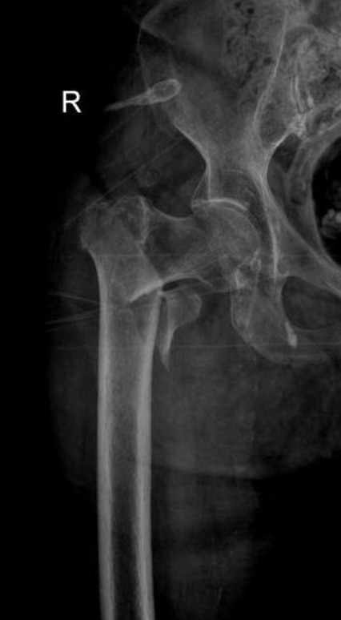
Kalça fraktürü
En debilizan fx
(ileri-yaşlıda daha sık)
Kalça kırığı olan hastaların
  ~%20-30’u 1 yıl içinde ölmekte
Ölüm riski en az 5 yıl boyunca devam edebilir
Hayatta kalanların
  sadece %50’si (%40 – 70)
  kırık öncesi fonksiyonelliklerine kavuşabilmekte
Cauley et al.. Osteoporos Int. 2000;11(7):556-61.
Rizkallah et al. Osteoporos Sarcopenia. 2020 Sep;6(3):146-150.
Gurger et al. Niger J Clin Pract. 2019 May;22(5):648-651.

Slide 9
Tarama
Risk faktörlerinden bağımsız olarak
  >65 yaş tüm kadınlar
  >70 yaş tüm erkekler
Yaşam beklentisi düşük olan hastalar?
  90 yaşındaki kadın hastada kırık riski 70 yaşındakinden fazla
  İlerleyen yaşla birlikte kırıkları önlemenin etkinliği artıyor
  2 yıl gibi kısa bir yaşam beklentisi olan yaşlı kadınlarda bile kırık riskini azaltmak için tedavi vermenin uygun maliyetli olduğu gösterilmiş.
Türkiye Endokrinoloji ve Metabolizma Derneği Osteoporoz ve Metabolik Kemik Hastalıkları Tanı ve Tedavi Kılavuzu.
Shuhart et al. J Clin Densitom. 2019 Oct-Dec;22(4):453-471.
Bahat et al. Archives of osteoporosis . 2021 November 8;16 (1 )179.

Slide 10
Osteoporoz yaşlılarda rutin olarak DXA ile taranmalıdır…
Türkiye’de ve genellikle önerilen kılavuzlarda OP tarama yaşı
  Kadınlarda→ 65 y
  Erkeklerde→ 70 y
TR’de OP prevelansı «yüksek» pek çok ülke ile karşılaştırıldığında (FRACTURK-FRAX hesaplaması) (Tuzun, 2012)
Erkek OP dünyada ve TR’de genellikle pratikte gözardı edilmekte (Kirazlı, 2020 - Kucukler, 2017)
Türkiye Endokrinoloji ve Metabolizma Derneği Osteoporoz ve Metabolik Kemik Hastalıkları Tanı ve Tedavi Kılavuzu.
Shuhart et al. J Clin Densitom. 2019 Oct-Dec;22(4):453-471.
Bahat et al. Archives of osteoporosis . 2021 November 8;16 (1 )179.

Slide 11
Osteoporoz Tarama Yaşı
Türkiye'de OP tarama yaşı
  Kadınlarda→65
  Erkeklerde→70
TR’de OP prevelansı «yüksek» pek çok ülke ile karşılaştırıldığında (FRACTURK-FRAX hesaplaması) (ref)
Kanada kılavuzu, erkeklerin 65 yaşından itibaren taramasını önermekte
Türkiye'de OP prevalansının yüksek olması ve erkek OP’nin gözardı edilmesi nedeniyle:
  65 yaşında her iki cinsiyette de rutin tarama yapılması önerilebilir**
Shuhart et al. J Clin Densitom. 2019 Oct-Dec;22(4):453-471.
**Bahat et al. Archives of osteoporosis . 2021 November 8;16 (1 )179.

Slide 12
Osteoporoz Tanısı
DXA ile Kemik mineral yoğunluğu (BMD)
özellikle vertebra, kalça, el bileği, humerus, kosta, pelvis
T-skor ≤ -2.5 (L1-L4;Femur total; Femur boyun)
Frajilite fraktürü

Slide 13
Osteoporoz Tanısı
DXA ile Kemik mineral yoğunluğu (BMD)
özellikle vertebra, kalça, el bileği, humerus, kosta, pelvis
T-skor ≤ -2.5 (L1-L4;Femur total; Femur boyun)
Frajilite fraktürü

Slide 14
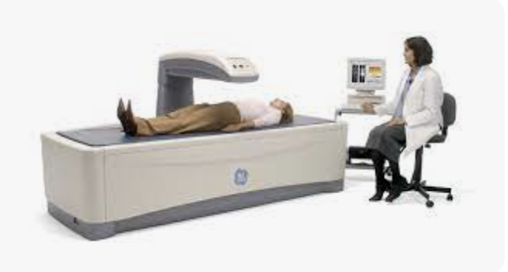
Kemik mineral yoğunluğu
Altın standart yöntem: DXA (Dual-energy X-ray absorptiometry)
Neden DXA
  BMD ile kırık riski arasında güçlü korelasyon
  WHO tanı kriterleri DXA referans verisine dayalı
  Radyasyon dozu çok düşük (Günlük arka plan radyasyonuna eşdeğer doz, özel koruma gerektirmez)
  Tedavi takibinde en güvenilir yöntem

Slide 15
DXA ile KMY ölçümü
  Tanıda
  Kırık riskini belirlemede
  Farmakolojik tedaviye başlama kararında
  Tedavi monitörizasyonunda

Slide 16
Temel bölgeler:
  Lomber vertebra (L1–L4)
  Total femur ve femur boynu
Alternatif bölgeler:
  Distal 1/3 radius (kalça kırığı veya spinal artefakt varlığında)

Slide 17
Kemik mineral yoğunluğu (DXA)
AVANTAJLAR | KISITLAR
İnvaziv değil | Hasta pozisyon zorluğu
Kısa süreli (6-7 dk) | Validasyon vb. teknik sorunlar
Tekrarlanabilir | İmmobil hastada uygulama zor
Altın standart | Farklı cihazlarla kıyaslama zorluğu
Radyasyon az | Eğitimli teknisyen

Slide 18
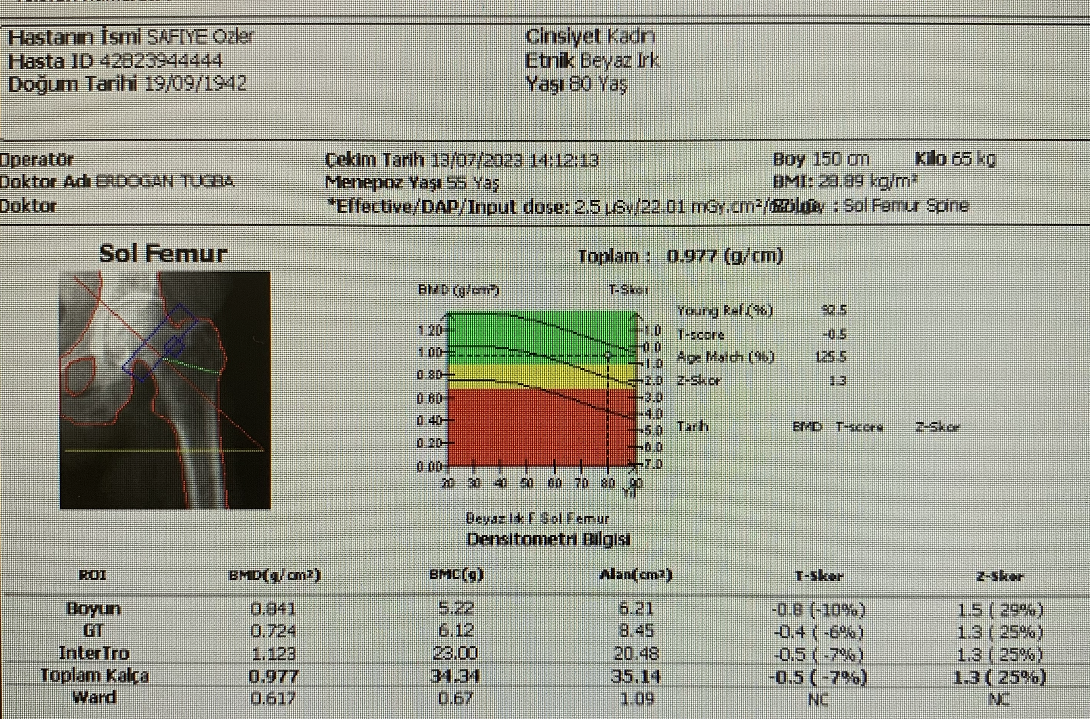
Demografik veriler
T Skoru: genç referans popülasyon ile karşılaştırmasının standart sapması
BMD: Kemik mineral dansitesi
Z Skoru: aynı yaş grubu popülasyon ile karşılaştırmasının standart sapması

Slide 19
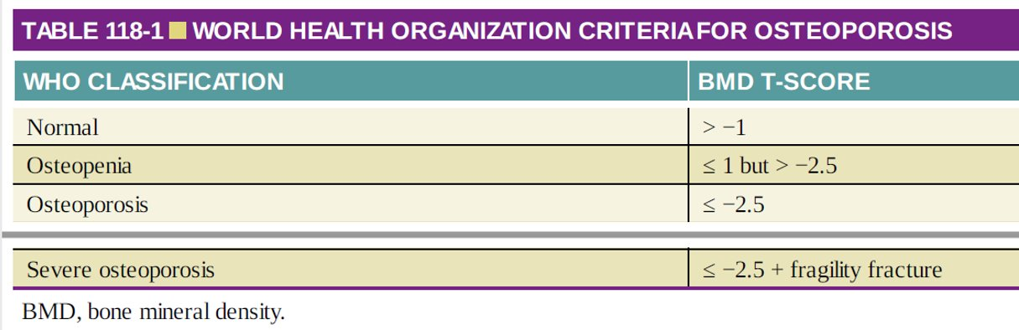
Kemik dansitometri WHO sınıflaması

Slide 20
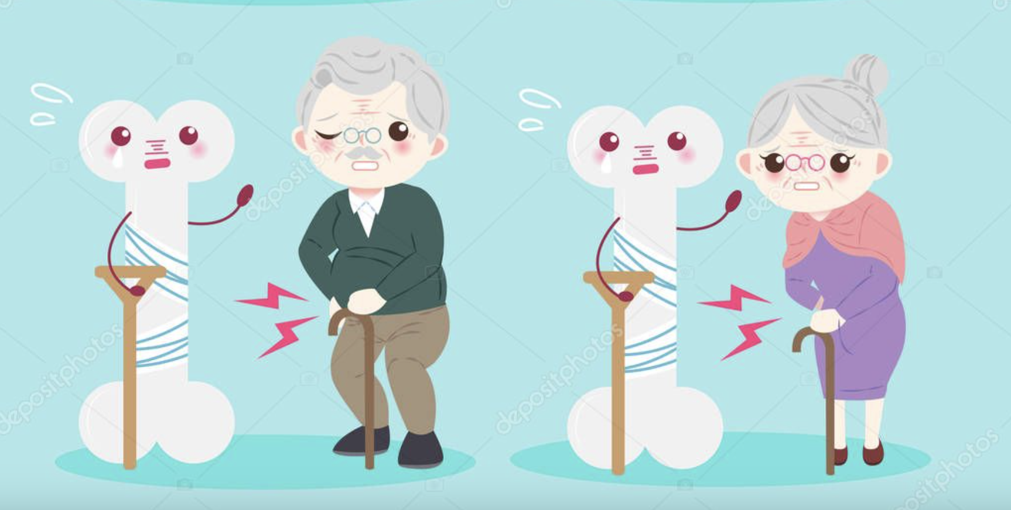
OLGULAR EŞLİĞİNDE OSTEOPOROZU DOĞRU TANIMAK

Slide 21
OLGU-1

Slide 22
74 y, K
Hipertansiyon (20 yıl)
Rutin takip için başvurdu
Kullandığı ilaçlar: Valsartan 160 mg 1x1
Değerlendirme sırasında DXA istendi
  L1-L4: T-skor: -2.1
  Femur boyun T-skor: -2.0
  Femur total T-skor: -2.0
DXA skorlarına göre Osteopeni
Notes:
DXA femur yanlış pozisyon olan hasta
Aslında doğru pozisyonda olsaydı femur T-skor düşük görülecekti ve OP tanısı konmuş, tedavi başlanacak olan bir hastaydı

Slide 23
Sigara :Yok
Alkol: Yok
Özgeçmiş: Özellik yok (OP kırığı ve kırık ek RF yok)
Soygeçmiş: Özellik yok (ebeveynde kalça kırığı yok)
Fizik muayene: Özellik yok, Boy: 155 cm, Kilo:69 kg, BKİ:28,7 kg/m²
Boy Kısalması: Yok
Kırık Öyküsü: Yok
Özellik yok

Slide 24
Laboratuvar
Hemogram :N
Kre: 0.8 mg/dL
eGFR:70 ml/dk
KCFT / ALP : N
Alb: 4.3 g/dL
Ca: 9.9 mg/dL
P: 3.9 mg/dL
D vit: 29 ng/mL
PTH: 30 ng/L
TSH :4.3 mU/L
Özellik yok
Özellik yok

Slide 25
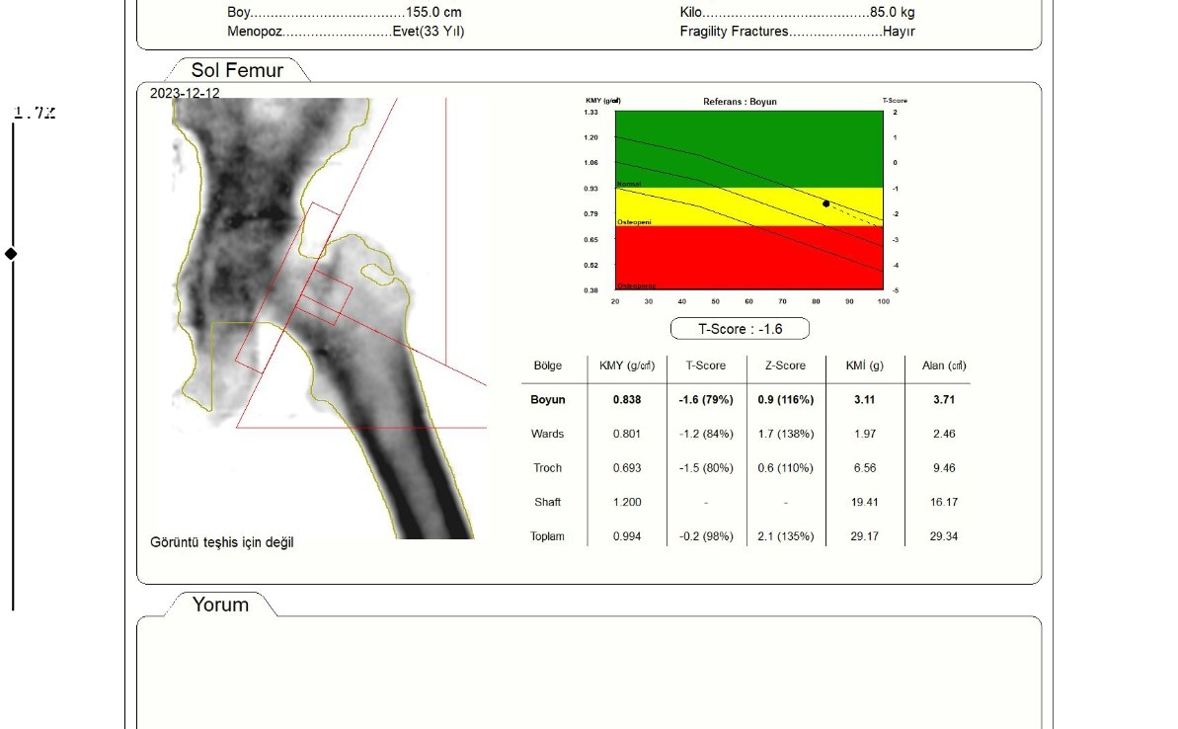
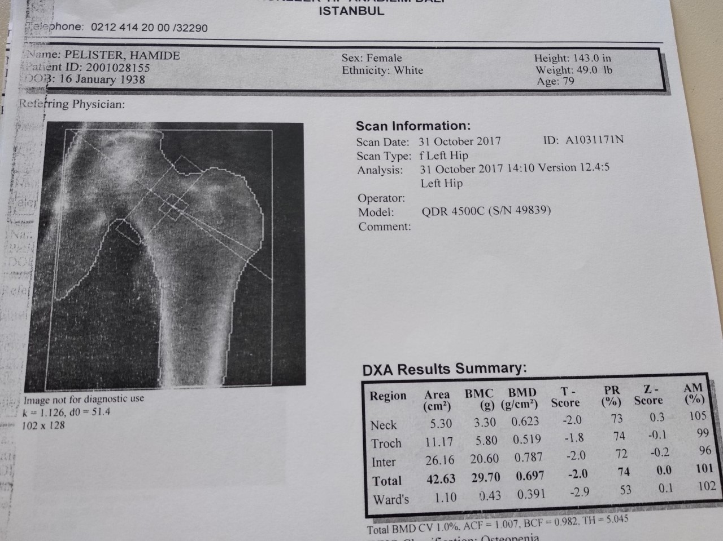
Notes:
Kendi merkezimizden takip edeceğimiz için yeniden istedik.
Ward -2.9 op düşünür müsünüz?

Slide 26
Femur T skoru_{boyun}: -1.6
Femur T skoru_{total}: -0.2
Femur T skoru_{Wards}: -1.2
Femur T skoru_{Troch}: -1.5
Femur T skoru_{boyun}: -2.0
Femur T skoru_{total}: -2.0
Femur T skoru_{Wards}: -2.9
Femur T skoru_{Troch}: -1.8
Notes:
Kendi merkezimizden takip edeceğimiz için yeniden istedik.
Ward -2.9 op düşünür müsünüz?

Slide 27
DXA ile OP’yi doğru değerlendirebilmek için
DXA’nın doğru teknikle çekilmiş bir DXA olması GEREKLİ!!

Slide 28
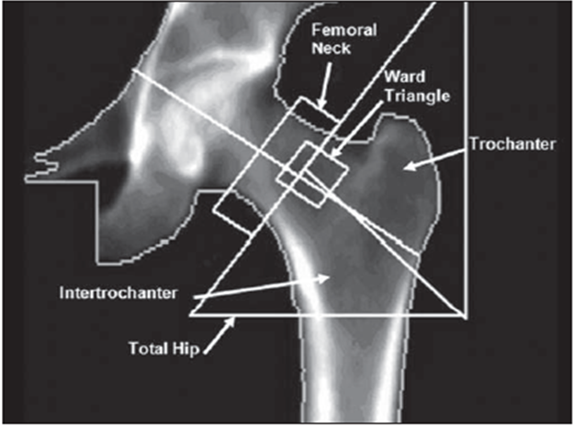
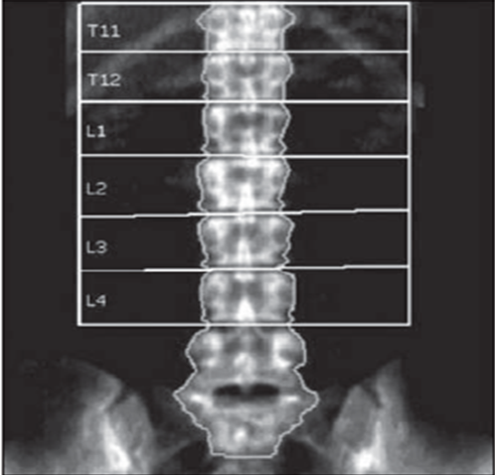
DXA Çekiminin Özellikleri Ne Olmalı?
Bacak internal rotasyonda olmalı
  - Minör trokanter hiç görülmemeli/çok az görülmeli
Femur şaftı scanner aks’ına paralel olmalı
  - Femur şaftı düz görülmeli
  - Şaftta adduksiyon ve abduksiyon olmamalı
Ölçüm L1-L4’ü kapsamalı
İliak krest’leri ve alt kaburgayı görmek önemli
  Alt kaburga: T12
  İliak krest: L4-L5 arası
Hem T12, hem de L5’in yarısı görülmeli
Vert ortada olmalı
Vertebra görüntülerine tek tek bakılmalı
T skor farkları >1 var mı bakılmalı
Kalça görüntüleme
Vertebra görüntüleme
DXA ile OP’yi doğru değerlendirebilmek için
DXA’nın doğru teknikle çekilmiş bir DXA olması GEREKLİ!!

Slide 29
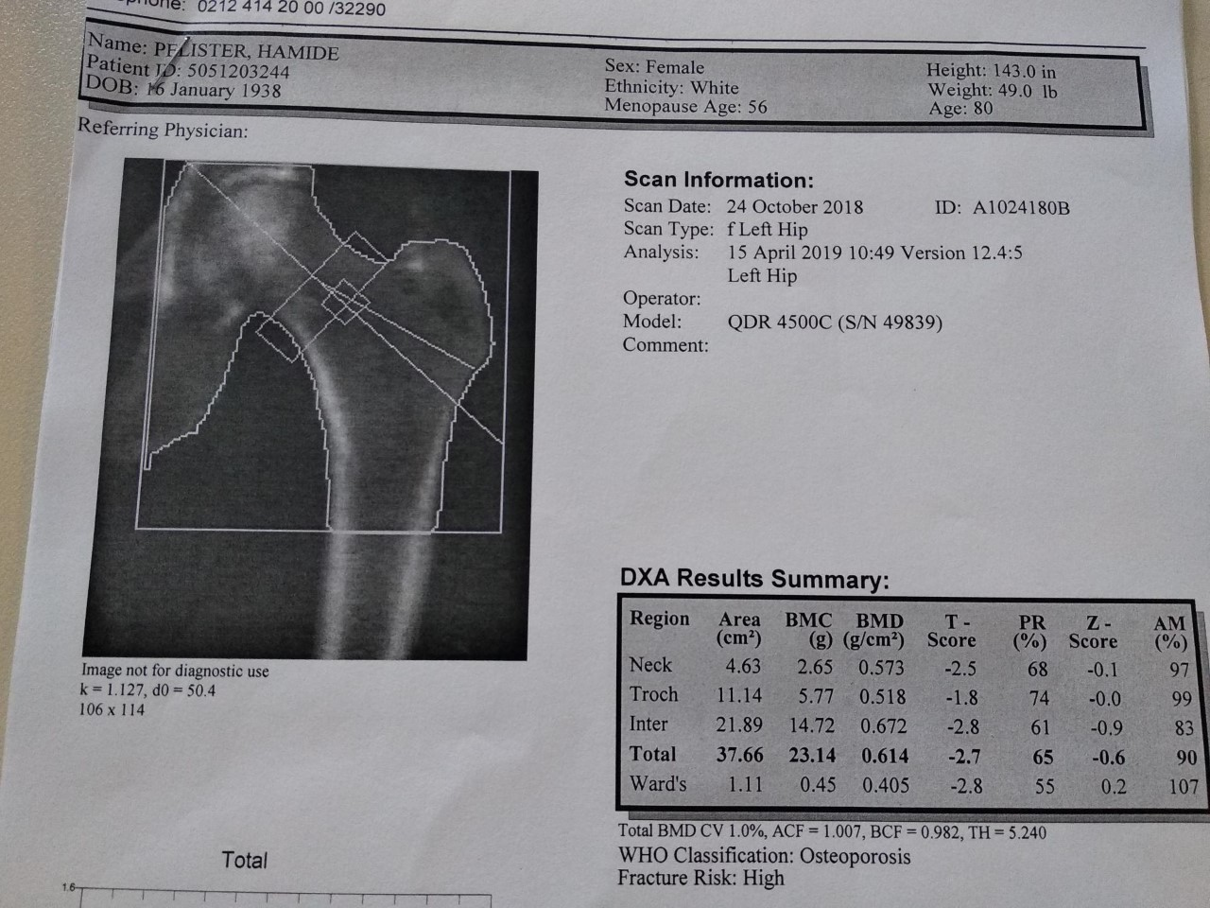
DXA GÖRÜNTÜSÜ
Femur T skoru_{boyun}: -2.0
Femur T skoru_{total}: -2.0
Femur T skoru_{Wards}: -2.9
Femur T skoru_{Troch}: -1.8
HASTADA OP (+)
TEDAVİ BAŞLANMALI
Femur T skoru_{boyun}: -2.5
Femur T skoru_{total}: -2.7
Femur T skoru_{Wards}: -2.8
Femur T skoru_{Troch}: -1.8
Notes:
Bunlar beraber gelsin. animasyonlar

Slide 30
DXA GÖRÜNTÜSÜ
Klinisyen OP tanı ve tedavisini doğru yönlendirebilmek için DXA teknik özelliklerini bilmeli
DXA görüntülerini kendi değerlendirmeli
Femur T skoru_{boyun}: -2.0
Femur T skoru_{total}: -2.0
Femur T skoru_{Wards}: -2.9
Femur T skoru_{Troch}: -1.8
HASTADA OP (+)
TEDAVİ BAŞLANMALI
Femur T skoru_{boyun}: -2.5
Femur T skoru_{total}: -2.7
Femur T skoru_{Wards}: -2.8
Femur T skoru_{Troch}: -1.8
Notes:
Bunlar beraber gelsin. animasyonlar

Slide 31
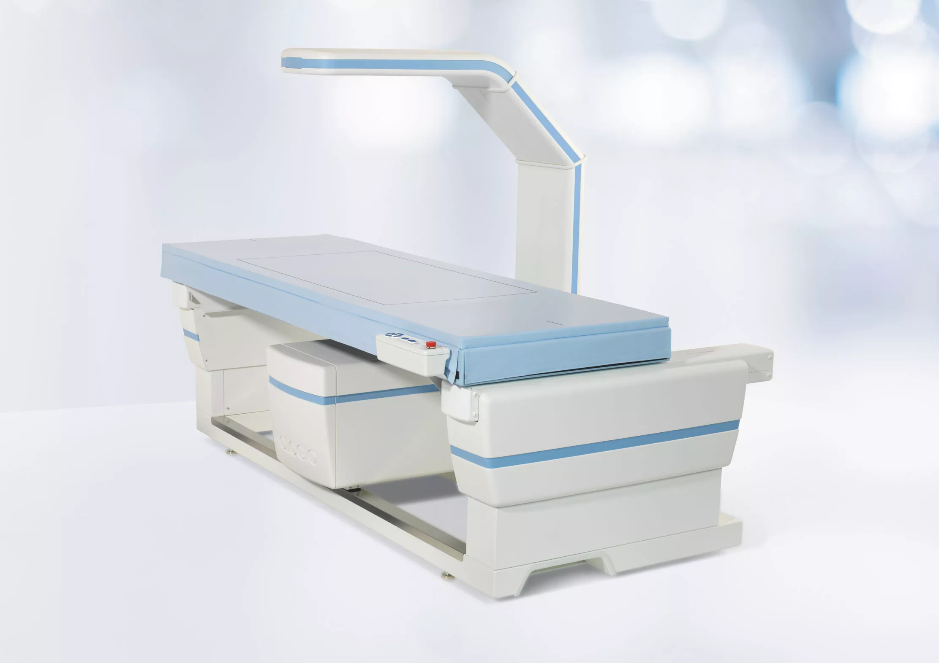
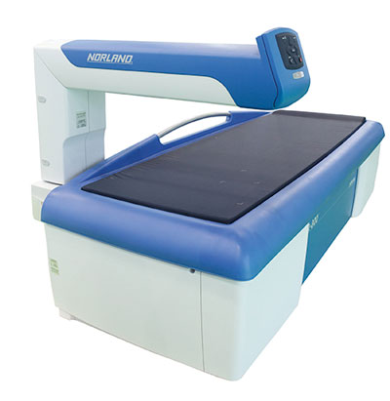
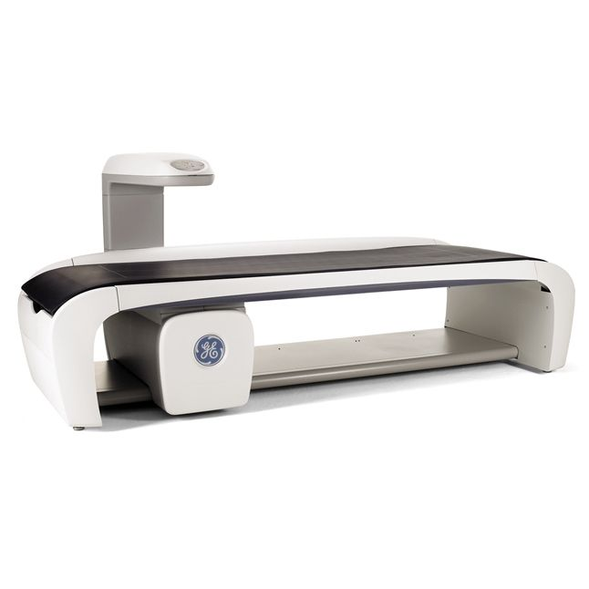
DXA Cihazları
Norland
Lunar
Hologic
Notes:
Cihazların isimlerini yaz!!

Slide 32
DXA Ölçümü
Mümkünse aynı cihazla
Aynı merkezdeki teknikerlerle
Cihazlar arası kalibrasyon yoksa
Sonuçların birbirleriyle kıyaslanmamaları
Kıyaslama yapılmak zorunda kalınırsa
T skoru değil (yazılımsal farklılıklar olabileceğinden)
BMD’nin kıyaslanması (g/cm²)¹
Least Significant Change (LSC):
Ölçümler arası farkın anlamlı olabilmesi için gerekli minimal değişim
Her merkezin LSC değeri bilinmeli
Binkley N, et L. J Bone Miner Res. 2005;20(2):195-201.
Notes:
LSC, bir bireyde yapılan iki DXA ölçümü arasında istatistiksel olarak anlamlı bir fark olup olmadığını belirlemek için kullanılan eşiği ifade eder.
Ölçümler arası fark LSC’nin altında ise → değişim ölçüm hatası sınırları içinde kabul edilir.
Ölçümler arası fark LSC’nin üzerinde ise → değişim gerçek olarak değerlendirilir (kemik kazanımı veya kaybı).

Slide 33
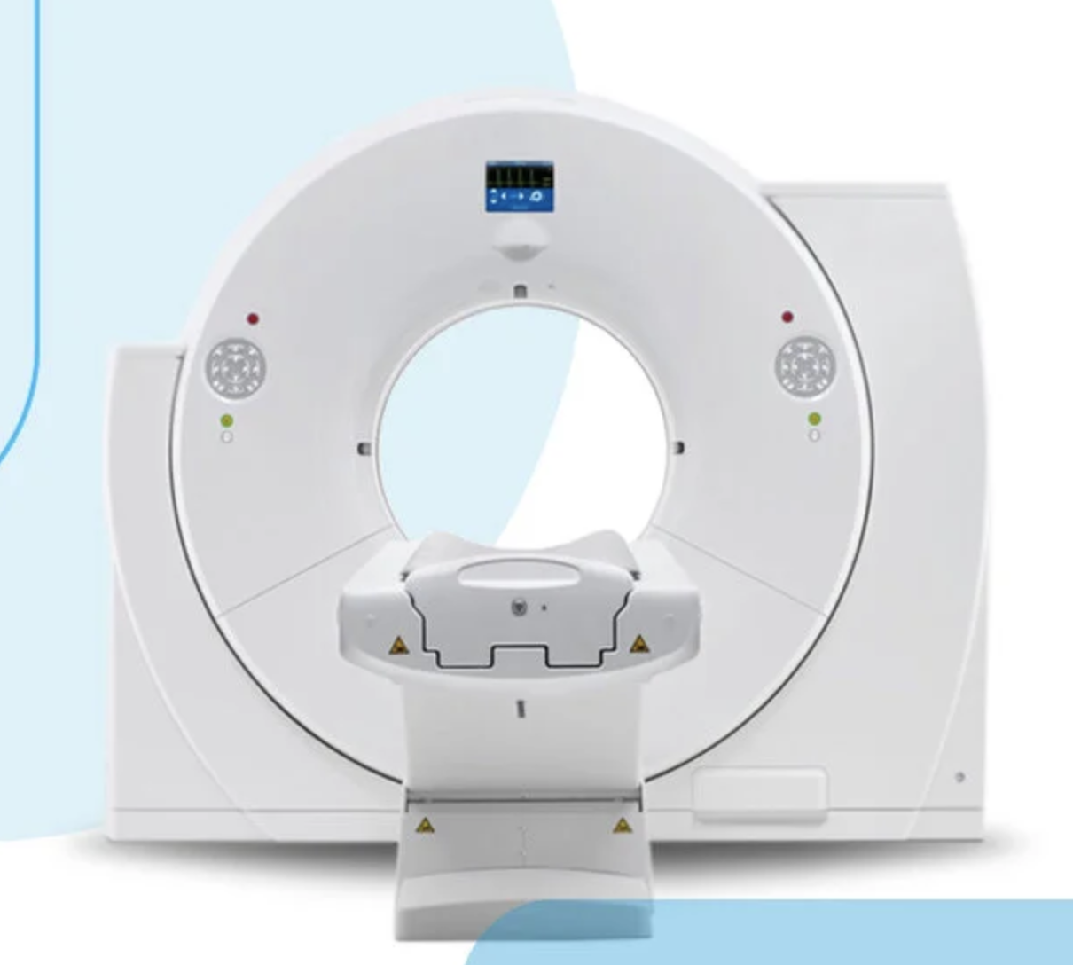
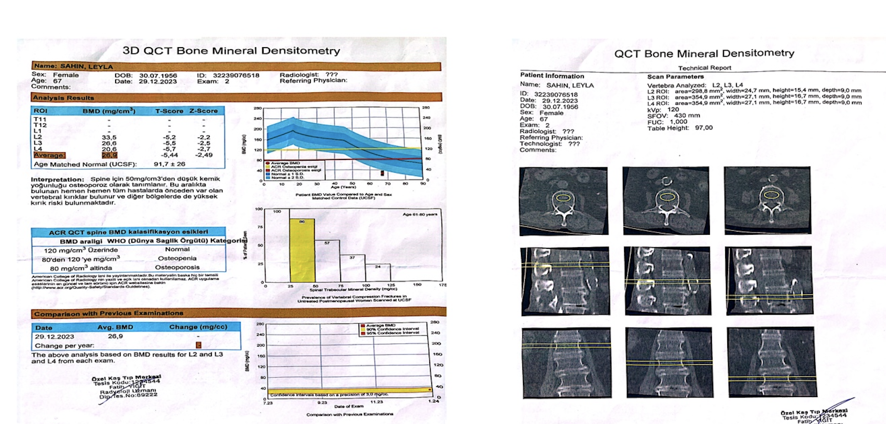
QCT (Kantitatif Bilgisayarlı Tomografi)
vBMD (hacimsel BMD) ölçer (mg/cm³)
Trabeküler ve kortikal kemiği birbirinden ayırabilir
  (DXA’dan farklı olarak)
Ölçüm alanı genellikle
  L1–L3 vertebralar
  proksimal femur
Sonuçlar mg/cm³ cinsindendir
  Areal değil volumetrik ölçüm

Slide 34
QCT, bazı seçilmiş klinik durumlarda tanıya yardımcı
  DXA ölçümü yapılamayan olgular
    Omurgada ciddi deformite
    Cerrahi materyal
    Skolyoz
    Spondiloz
  Anabolik tedavi gibi kemik yapımını artıran ilaçların etkisini izleme amacıyla araştırmalarda kullanılabilir
  Araştırma aracı olarak osteoporoz patogenezini ve tedaviye yanıtı anlamada değerli

Slide 35
T-score’lar standardize değildir → DXA’daki referans aralıklarıyla birebir karşılaştırılamaz
📉 Reprodüksiyon gücü düşük, ölçümler arası varyasyon yüksek
💰 Maliyet yüksek
☢️ Radyasyon dozu DXA’ya göre 30–50 kat daha fazla
👨‍🔬 Erkekler için yeterli validasyon verisi yok
Günümüzde QCT, klinikten çok araştırma ve spesifik vaka takibi amacıyla kullanılmaktadır.
Notes:
“QCT, kemik mineral yoğunluğunu üç boyutlu olarak ölçen bir yöntemdir ve trabeküler/kortikal ayrımı yapabilir. Ancak, yüksek radyasyon dozu, maliyeti ve standardize T-score eksikliği nedeniyle, güncel uluslararası kılavuzlar osteoporoz tanısında DXA’yı tek referans yöntem olarak önermektedir. QCT yalnızca DXA’nın uygulanamadığı özel olgularda veya araştırma amaçlı kullanılmalıdır.”

Slide 36
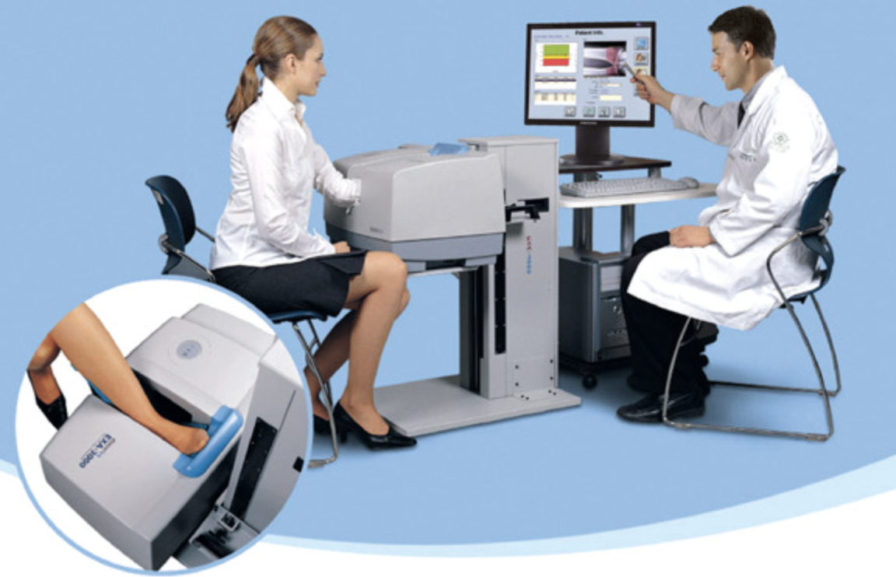
Periferik DXA (pDXA)
Taşınabilir cihazlardır
Önkol, topuk (kalkaneus) veya parmak gibi periferik bölgelerde BMD ölçer
Düşük T-skoru → Artmış kırık riskiyle ilişkili
Sorunlar:
  Standart T-skor referans veritabanı eksik
Tanı amacıyla kullanılamaz!!!
  Sadece önkolun %33’lük distal bölgesi için WHO kriterleri geçerlidir.
Tedavi takibinde uygun değildir
  Periferik bölgelerde BMD değişimi çok yavaş gerçekleşir.

Slide 37
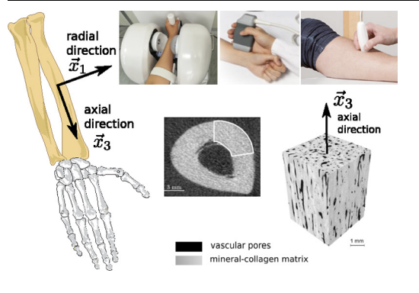
Kantitatif Ultrasonografi (QUS)
Kırık riskini öngörmede etkili
En sık ölçüm yeri: kalkaneus
Tanı amaçlı kullanılamaz
  WHO kriterleri DXA temellidir, FRAX ile uyumlu değil
Tedavi takibinde uygun değil (BMD değişimi çok yavaştır)
Avantajları:
  Ucuz, taşınabilir, radyasyon içermez
Kanıtlar:
  Kalça kırığını DXA kadar iyi öngörmüştür
    Her 1 SD düşüş → kırık riski 2 kat artış (RR = 2.0)
  14.824 kişilik çalışmada da total ve kalça kırığı riskiyle ilişkili
Kısıtlılık:
  OP’u kesin olarak doğrulayıp dışlayamaz
  Duyarlılık ve özgüllüğü düşük
    (meta-analiz, 25 çalışma)
Bauer DC et al. Arch Intern Med. 1997 Mar 24;157(6):629-34.
Khaw KT et al. Lancet. 2004 Jan 17;363(9404):197-202.

Slide 38
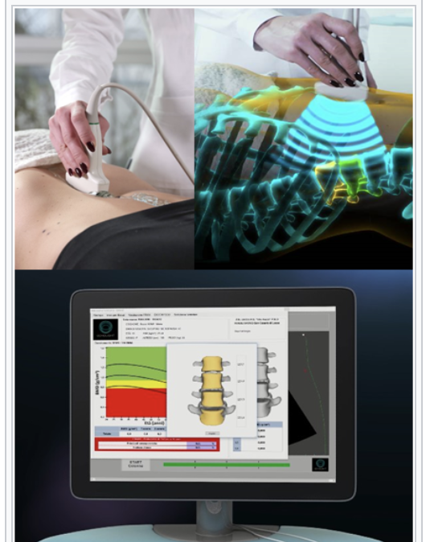
Radiofrequency Echographic Multi Spectrometry (R.E.M.S)
Ultrason tabanlı, radyasyonsuz bir yöntem
Lomber vertebra ve femurda BMD ölçer
DXA ile yüksek uyum (r ≈ 0.9) gösterir
Bazı çalışmalarda lomber kırık riskini DXA’ya göre daha iyi öngörmüş
Avantajlar:
✅ Radyasyon içermez
✅ Taşınabilir ve ekonomik
✅ DXA artefaktlarını azaltabilir (osteofit, kalsifikasyon)
✅ KBH’da güvenli
✅ Fragility Score (FS): kemik kalitesini değerlendirir
Sınırlamalar:
🔸 Cut-off ve standardizasyon gerektirir
🔸 Kılavuzlarda yer almaz

Slide 39
OLGU-2

Slide 40
68 y, K
HT (8 yıl)
Rutin takip için başvurdu
Kullandığı ilaçlar: Ramipril 5mg 1x1, Sertralin 50 mg 1x1

Slide 41
Sigara :Yok
Alkol: Yok
Özgeçmiş: Sorgulamada sol kol distal radius kırığı (+)
Soygeçmiş: Özellik yok (ebeveynde kalça kırığı yok)
Fizik muayene: Özellik yok, Boy: 158 cm, Kilo:75 kg, BKİ:31,2 kg/m²
Boy Kısalması: Yok

Slide 42
Laboratuvar
Hemogram: N
Kre: 0.7 mg/dL
eGFR:77 ml/dk
KCFT / ALP : N
Alb: 4.5 g/dL
Ca: 8.9 mg/dL
P: 2.9 mg/dL
D vit: 22 ng/mL
PTH:65 ng/L
TSH :4.1 mU/L
Özellik yok

Slide 43
Rutin DXA
Femur Boyun
T skor: -1.2
Femur Total
T skor: -1.3
  L₁₋₄
    T skor: -1.9
Notes:
Distal Radius fx olan, osteopenik hasta
Bu hastada OP tanısı koyar mısınız?
Frax major: %28 , hip: %19

Slide 44
Osteoporoz Tanısı
Frajilite fraktürü
Özellikle vertebra, kalça, el bileği, humerus, kosta, pelvis
DXA ile Kemik mineral yoğunluğu (BMD)
T-skor ≤ -2.5 (L1-L4; Femur total; Femur boyun)

Slide 45
Osteoporoz Tanısı
Frajilite fraktürü
Özellikle vertebra, kalça, el bileği, humerus, kosta, pelvis
DXA ile Kemik mineral yoğunluğu (BMD)
T-skor ≤ -2.5 (L1-L4; Femur total; Femur boyun)

Slide 46
Frajilite fraktürü
Maksimum «boy yüksekliğinden» düşme sonucu gelişmiş olmalı
Frajilite fx için tipik olan bölgelerde olmalı

Slide 47
Hangi, Fx’ler OP Fx, hangileri değil?
OP Fx’leri
Kalça, vertebra (lomber-torasik), önkol
Prox humerus, kosta, pelvis, sakrum
Tibia, fibula
Patella
OP Fx’i olmayan Fx’ler
Kafa kemikleri, servikal vertebra
Tarsal-karpal kemikler ve el-ayak falanksları
Skapula
Koksiks
Repetitif travmaya bağlı stres fraktürleri
Açık proksimal humerus fx’leri
Warriner et al. J Clin Epidemiol. 2011 Jan; 64: 46–53.

Slide 48
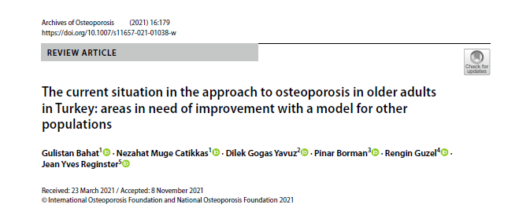
Türkiye’de Osteoporoz Farkındalığı
Türkiye’de 2003-2006 yılları arasında yapılan bir çalışmaya göre:
- Kalça kırığı olan hastaların sadece %20'si OP tanısı almış ve tedavi görmüştü
Tanriover et al. Arch Gerontol Geriatr (2010) 50(3):e13-8.
Bahat et al. Archives of osteoporosis . 2021 November 8;16 (1 )179.
Kutsal et al. Osteoporos Int. 2005 Feb;16(2):128-33.
Notes:
The European Society for Clinical and Economic Aspects of Osteoporosis, Osteoarthritis and Musculoskeletal Diseases (ESCEO) President
Co-Founder and Board member of the International Osteoporosis Foundation (IOF)
Avrupa Osteoporoz ve Osteoartritin Klinik ve Ekonomik Yönleri Derneği'nin (ESCEO) Başkanı
Uluslararası Osteoporoz Vakfı'nın (IOF) Kurucu Ortağı ve Yönetim Kurulu Üyesi

Slide 49
Türkiye’de Osteoporoz Farkındalığı
Tedavi boşluğu!!!
Türkiye’de 2003-2006 yılları arasında yapılan bir çalışmaya göre:
- Kalça kırığı olan hastaların sadece %20'si OP tanısı almış ve tedavi görmüştü
Tanriover et al. Arch Gerontol Geriatr (2010) 50(3):e13-8.
Bahat et al. Archives of osteoporosis . 2021 November 8;16 (1 )179.
Kutsal et al. Osteoporos Int. 2005 Feb;16(2):128-33.
Notes:
The European Society for Clinical and Economic Aspects of Osteoporosis, Osteoarthritis and Musculoskeletal Diseases (ESCEO) President
Co-Founder and Board member of the International Osteoporosis Foundation (IOF)
Avrupa Osteoporoz ve Osteoartritin Klinik ve Ekonomik Yönleri Derneği'nin (ESCEO) Başkanı
Uluslararası Osteoporoz Vakfı'nın (IOF) Kurucu Ortağı ve Yönetim Kurulu Üyesi

Slide 50
Dünyada Osteoporoz Farkındalığı
Aslında bu dünya genelinde bir sorun
- İngiltere ve İsviçre dahil 27 Avrupa ülkesini içeren bir OP
çalışmasında tedavi açığı ~ %71 (sadece ~%30’unda tx)
Kanis et al Arch Osteoporos. 2021;16:82.
Notes:
Avrupa'da osteoporoz için puan kartı (SCOPE), Uluslararası Osteoporoz Vakfı'nın (IOF) Avrupa'da osteoporoz bakımı konusunda farkındalığı artırmayı amaçlayan bir projesi
Osteoporoza bağlı kırıkların birincil ve ikincil önlenmesinin sağlanmasındaki boşluklara ve eşitsizliklere dikkat çekmek için bir puan kartı ve arka plan belgeleri geliştirmeyi hedefleyen bir çalışma
Bu yazıdaki kırıklar da kalça fx mı? Ona bir bak mutlaka

Slide 51
DXA osteopenik veya N değerlerde olsa bile Frajilite Fx varlığı OP tanısı koydurur ve farmakolojik tedavi başlanmalıdır.

Slide 52
OLGU-3

Slide 53
71 y, E
HT, İKH (CABG)
Rutin takip için başvurdu.
Kullandığı ilaçlar:
  Ramipril 5mg 1x1, Metoprolol 25 mg 1x1, Asetilsalisilik asit 100mg 1x1, Atorvastatin 20 mg 1x1

Slide 54
Sigara :Yok
Alkol: Yok
Özgeçmiş: Özellik yok
Soygeçmiş: Özellik yok
Fizik muayene: Özellik yok, Boy: 168 cm, Kilo: 84 kg, BKİ: 30 kg/m²
Boy Kısalması: bilmiyor
Özellik yok

Slide 55
Laboratuvar
Hemogram :N
Kre: 0.7 mg/dL
eGFR:72 ml/dk
KCFT / ALP : N
Alb: 4.4 g/dL
Ca: 9.2 mg/dL
P: 3.9 mg/dL
D vit: 25 ng/mL
PTH: 50 ng/L
TSH :3.9 mU/L
T testosteron: 5.5 ng/mL
Özellik yok

Slide 56
DXA
Femur Boyun
T-skor: -1.4
Femur Total
T-skor: -1.9
L₁₋₄
    T-skor: -1.8
Notes:
Vertebra ve femur osteopenik hasta, bilinen fx yok
OP var mı, yok mu?

Slide 57
BU ANAMNEZ VE DXA SONUÇLARINA RAĞMEN HASTADA HALA
OP OLABİLİR Mİ?
Osteopeni
Notes:
Vertebra ve femur osteopenik hasta, bilinen fx yok
OP var mı, yok mu?

Slide 58
Osteoporoz Tanısı
Frajilite fraktürü
Özellikle vertebra, kalça, el bileği, humerus, kaburga, pelvis
DXA ile Kemik mineral yoğunluğu (BMD)
T-skor ≤ -2.5 (L1-L4; Femur total; Femur boyun)

Slide 59
Osteoporoz Tanısı
Frajilite fraktürü
Özellikle vertebra, kalça, el bileği, humerus, kaburga, pelvis
DXA ile Kemik mineral yoğunluğu (BMD)
T-skor ≤ -2.5 (L1-L4; Femur total; Femur boyun)
Vertebra fx’lerinin büyük kısmı sessiz!!

Slide 60
DLG isteme endikasyonları
Vertebra, total kalça ya da femoral bölgede T skoru ≤ -1.0 olan tüm >70 yaş kadınlar ve ≥ 80 yaş erkekler
Vertebra, total kalça ya da femoral bölgede T skoru ≤ -1.5 olan 65-69 yaş arası kadınlar ve 70-79 yaş arası erkekler
Postmenopozal kadın ve ≥ 50 yaş erkeklerde spesifik risk faktörleri varsa
-Düşük travmalı kırık öyküsü
-Boy kısalması (o anki yaş ile 20 yaş arasındaki farkın 4 cm'den fazla olması)
-Takipte saptanan boy kısalması (2 cm)
-Yakın zamanda ya da halen glukokortikoid tedavi alınması
Notes:
Bizim hasta karşılıyor
Ancak akılda DLG endikasyonlarını tutmak zor

Slide 61
DLG isteme endikasyonları
Vertebra, total kalça ya da femoral bölgede T skoru ≤ -1.0 olan tüm >70 yaş kadınlar ve ≥ 80 yaş erkekler
Vertebra, total kalça ya da femoral bölgede T skoru ≤ -1.5 olan 65-69 yaş arası kadınlar ve 70-79 yaş arası erkekler
Postmenopozal kadın ve ≥ 50 yaş erkeklerde spesifik risk faktörleri varsa
-Düşük travmalı kırık öyküsü
-Boy kısalması (o anki yaş ile 20 yaş arasındaki farkın 4 cm'den fazla olması)
-Takipte saptanan boy kısalması (2 cm)
-Yakın zamanda ya da halen glukokortikoid tedavi alınması
Hasta DLG endikasyonlarını karşılıyor
    (yaş 71, E, T-skor<-1.5 değerleri +)
Notes:
Bizim hasta karşılıyor
Ancak akılda DLG endikasyonlarını tutmak zor

Slide 62
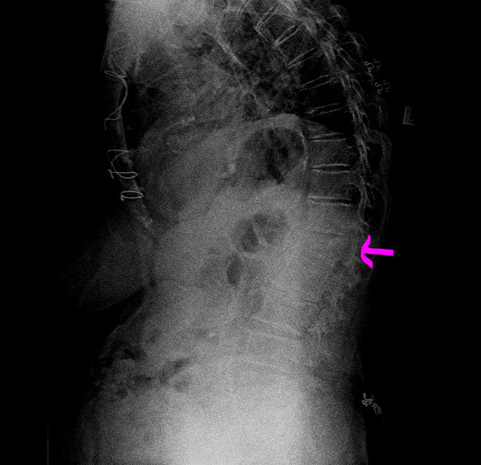
Dorsolomber Görüntüleme

Slide 63
Dorsolomber Görüntüleme
OP tanısı +
  Hasta osteopenik, anamnezde aşikar frajilite fx yok ama DLG ile sessiz vertebra fx tespit edildi.
Farmakolojik OP tedavisine yönlenmemiz lazım!

Slide 64
DLG isteme endikasyonları
Hasta DLG endikasyonlarını karşılıyor
  Ancak akılda DLG endikasyonlarını tutmak zor
  Boy kısalmasını çoğu hasta bilmiyor…
  Çoğunlukla önden DXA sonucunu görmek gerekiyor…
  DXA sonrası tekrarlayan geliş-gidişler
Vertebra, total kalça ya da femoral bölgede T skoru ≤ -1.0 olan tüm >70 yaş kadınlar ve ≥ 80 yaş erkekler
Vertebra, total kalça ya da femoral bölgede T skoru ≤ -1.5 olan 65-69 yaş arası kadınlar ve 70-79 yaş arası erkekler
Postmenopozal kadın ve ≥ 50 yaş erkeklerde spesifik risk faktörleri varsa
-Düşük travmalı kırık öyküsü
-Boy kısalması (o anki yaş ile 20 yaş arasındaki farkın 4 cm'den fazla olması)
-Takipte saptanan boy kısalması (2 cm)
-Yakın zamanda ya da halen glukokortikoid tedavi alınması
Tx boşluğu veya Tx gecikmesi
Notes:
Bizim hasta karşılıyor
Ancak akılda DLG endikasyonlarını tutmak zor

Slide 65
>=65y kişilerde DXA ile eş zamanlı DLG istenmesi
-Tedavide gecikmeyi engellemek
- Düşük doz radyasyon
Hasta ile görüşerek
Bahat et al. Archives of osteoporosis 2021 November 8;16 (1 )179.
Notes:
Ülkemizde yaşlı hastalarda op yönetimine yönelik hazırlanan durum bildirir raporunda
65 yaş üstü kişilerde dxa ile eşzamanlı DLG istenmesi önerilmiştir.

Slide 66
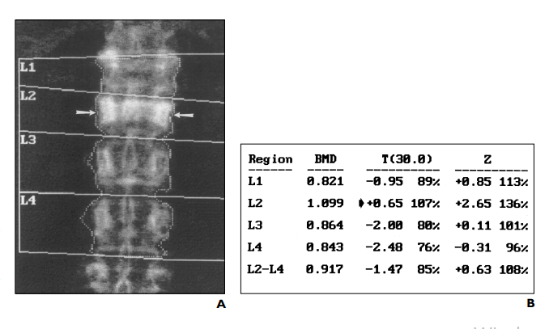
Vertebra DXA görüntüsü: her vertebra tek tek gözden geçirilmeli!!
Vertebra fx veya anlamlı OA veya enstrümentasyonu olan olguda yanlış yüksek vert T-skoru çıkabilir
Fx’lü/OA’li vert T-skoru hesabından çıkarılmalı (2 lomber vertebra total Lomber T-skor değerlendirme için yeterli)
Notes:
2 komşu vertebra arası fark >1 ise patoloji olma ihtimnali artefakt ihtimali yüksek.

Slide 67
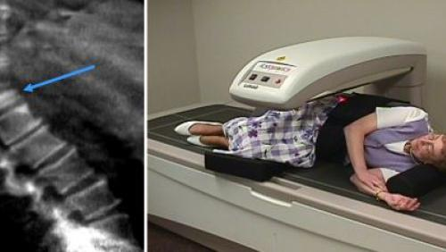
Vertebral Fracture Assessment - DXA
DXA cihazı ile (lateral omurga görüntüsü alarak)
Vertebral deformite veya fraktürleri değerlendirmek için yapılan bir yoğunluk ölçümü + görüntüleme modülüdür.
(DXA ile aynı seansta, ek pozlama ile)
Notes:
DXA ile omurganın lateral değerlendirilmesidir.
Vertebranın mikro ve makromimarisi ile varsa kırıkları saptanır.
Hem BMD ölçülür hem de kırık varlığı tespit edilir.

Slide 68
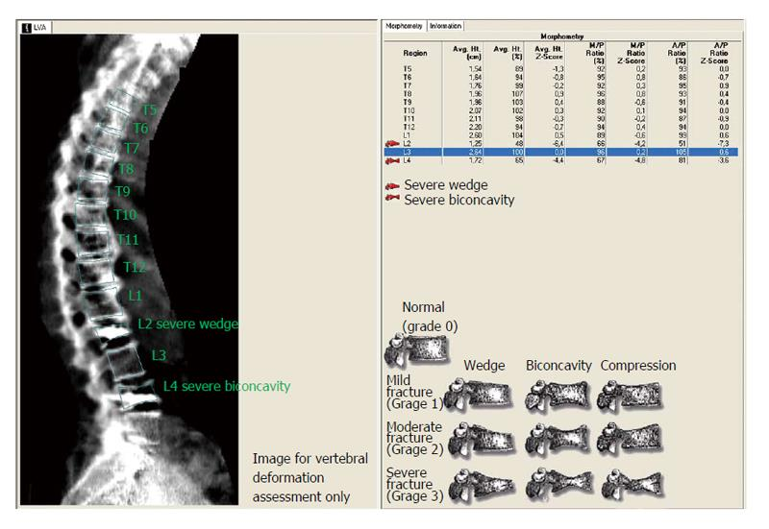
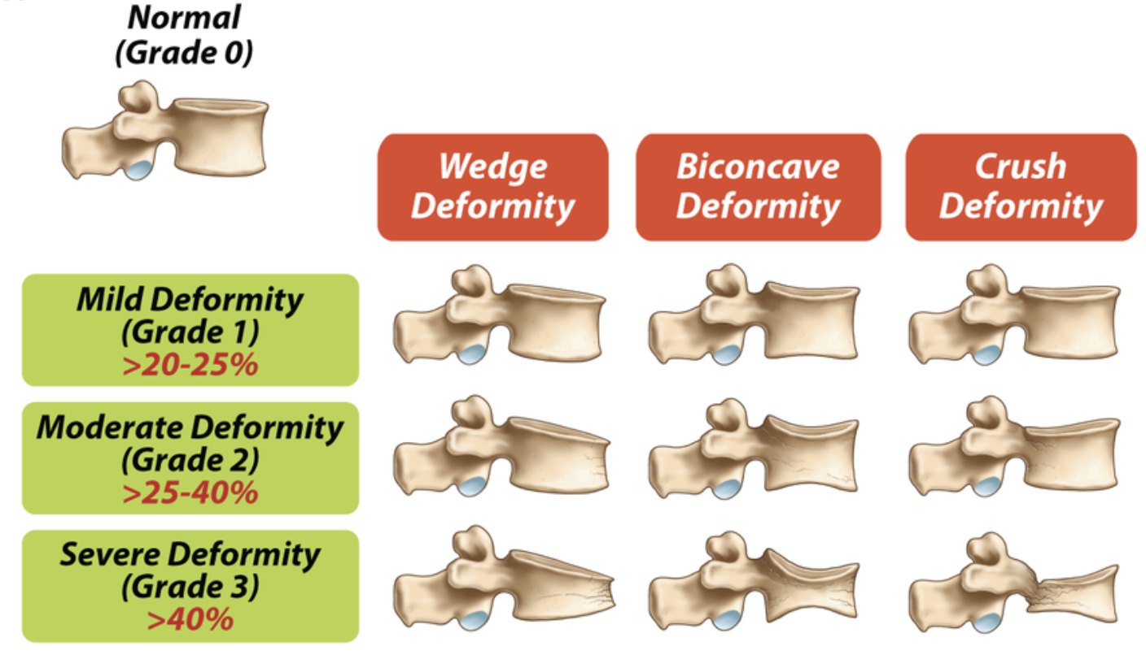
Vertebral Fracture Assessment - DXA
Notes:
DXA ile omurganın lateral değerlendirilmesidir.
Vertebranın mikro ve makromimarisi ile varsa kırıkları saptanır.
Hem BMD ölçülür hem de kırık varlığı tespit edilir.

Slide 69
OLGU-4

Slide 70
87 y, E
HT, DM (20 yıl)
Rutin takip için başvurdu
Kullandığı ilaçlar: Amlodipin 5 mg, Vildagliptin 2*50 mg

Slide 71
Sigara :Yok
Alkol: Yok
Özgeçmiş: Özellik yok
Soy geçmiş: Ebeveynde kalça kırığı+
Fizik muayene: Özellik yok, Boy: 170 cm, Kilo:75 kg, BKİ:26,7 kg/m²
Boy Kısalması: Yok
Kırık Öyküsü :Yok

Slide 72
Laboratuvar
Hemogram :N
Kre: 0.7 mg/dL
eGFR:72 ml/dk
KC enzimleri / ALP : N
Alb: 4.4 g/dL
Ca: 9.2 mg/dL
P: 3.9 mg/dL
D vit: 25 ng/mL
PTH: 50 ng/L
TSH :3.9 mU/L
T testosteron: 3.35 ng/mL
Özellik yok
Özellik yok

Slide 73
DXA
Femur Boyun
T-skor: -1.9
Femur Total
T-skor: -2
L₁₋₄
    T-skor: -1.7
DLG’de vertebral kırık yok
Notes:
Vertebra ve femur osteopenik hasta, bilinen fx yok
OP var mı, yok mu?

Slide 74
DXA
- Femur Boyun
T-skor : -1.9
- Femur Total
T-skor: -1.9
  L₁₋₄
    T-skor : -1.8
BU ANAMNEZ, DXA ve DLG SONUÇLARINA RAĞMEN HASTADA HALA OP OLABİLİR Mİ?
OP TANISI PEŞİNE HALA DÜŞELİM Mİ???
Osteopeni
Notes:
Vertebra ve femur osteopenik hasta, bilinen fx yok
OP var mı, yok mu?

Slide 75
OP-ARTMIŞ KEMİK KIRIĞI RİSKİ
Kemik Kırığı Riski
Kemik kütlesi ve/veya kalite sorunları
OP ciddiyetini belirleyen RF varlığı (örn. Kırık, ileri yaş)
Kırık için RF varlığı
(örn. düşmeler, MN)
Notes:
Op’lu hastada kırık riskinin değerlendirilmesi tedaviyi yönlendirme açısından önemlidir

Slide 76
Kırıkların
Kırıkların
  %60’ı normal BMD veya osteopenide
  Yalnızca %40’ı osteoporotik hastada
Baek YH, et al. Endocrinol Metab (Seoul). 2021;36(6):1178-1188.
Notes:
sunduğumuz 2-3. vaka da osteopenikti, ancak fx olmuştu.
T-skoru ≤ -2.5 olan bireyler en yüksek kırık riskine sahiptir. Ancak, -1 ile -2.5 arasındaki T-skoruna sahip hastalar sayıca çok daha fazla olduğu için toplamda en fazla kırık bu grupta görülmektedir

Slide 77
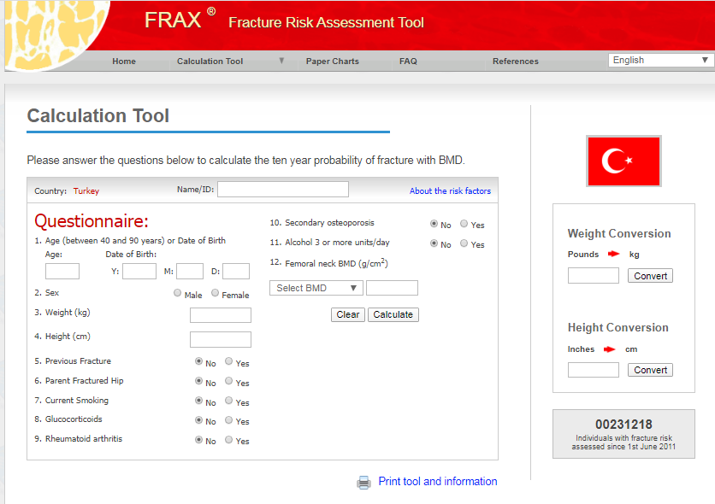
Notes:
DSÖ 2008 yılında tedavi almayan kadın ve erkekte kolayca elde edilebilen klinik risk faktörlerinin kullanımı ile 10 yıllık kalça kırık riski ya da majör osteoporotik kırık riskini öngören FRAX’ın kullanılmasını önermiştir.
Ancak bu modelde bazı önemli kırık risk faktörlerinin göz önüne alınmaması, bazı faktörlerin ise sadece var olup olmaması değerlendirmeye alınarak doz süre gibi etkilerin göz ardı edilmesi kmd ölçümünde vertebranın dikkate alınmaması düşme kırılganlık gibi risk faktörlerinin değerlendirilmemesi FRAX ın dezavantajları olarak sayılabili,r.

Slide 78
10 yıllık kalça kırığı riski ≥ % 3 ve
majör osteoporotik kırık riski ≥ % 20
OP TANISI KOYDURUR
OP TX BAŞLAMA ENDİKASYONUDUR

Slide 79
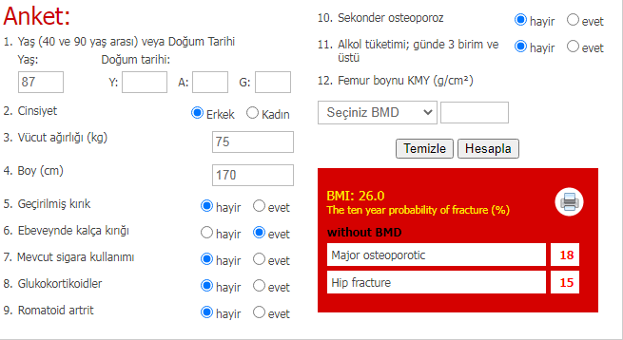
KMD OLMADAN FRAX SKORU

Slide 80
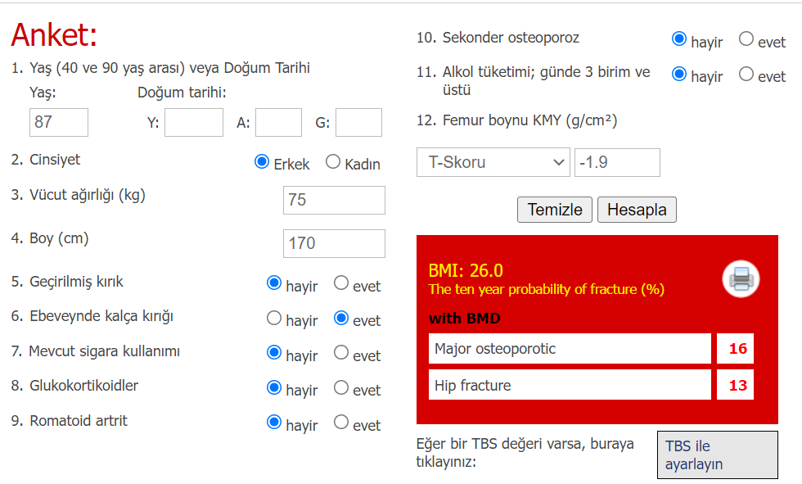
KMD ILE FRAX SKORU

Slide 81
OP anamnezinde dikkat edilmesi gerekenler/
FRAX Bileşenleri
Kırık riskini artıran durumlar
İleri yaş!!
Geçirilmiş frajilite kırık öyküsü!
Kadın cinsiyet
Sigara öyküsü
BKİ
Ebeveynde kalça fx öyküsü
Menopoz yaşı (<45y)
Steroid kullanımı
Romatoid artrit
Alkol öyküsü
Sekonder OP
Notes:
Sekonder OP:
Kronik malnütrisyon veya malabsorpsiyon
Hipogonadizm
erken menopoz (45 yaş öncesi),
tedavi edilmemiş uzun süredir mevcut olan hipertiroidizm
Kronik karaciğer hastalığı
Tip 1 (insüline bağımlı) diyabet
Erişkinde osteogenesis imperfekta,

Slide 82
OP anamnezinde dikkat edilmesi gerekenler/
FRAX Bileşenleri
Kırık riskini artıran durumlar
İleri yaş!!
Geçirilmiş frajilite kırık öyküsü!
Kadın cinsiyet
Sigara öyküsü
BKİ
Ebeveynde kalça fx öyküsü
Menopoz yaşı (<45y)
Steroid kullanımı
Romatoid artrit
Alkol öyküsü
Sekonder OP
Kronik malnütrisyon/ malabsorpsiyon
Hipogonadizm/Erken menopoz (45 yaş öncesi)
Hipertiroidizm (uzun süreli tedavi edilmemiş)
Kronik böbrek yetersizliği
Kronik karaciğer hastalığı
Tip 1 diyabet
Erişkinde osteogenesis imperfekta
Notes:
Sekonder OP:
Kronik malnütrisyon veya malabsorpsiyon
Hipogonadizm
erken menopoz (45 yaş öncesi),
tedavi edilmemiş uzun süredir mevcut olan hipertiroidizm
Kronik karaciğer hastalığı
Tip 1 (insüline bağımlı) diyabet
Erişkinde osteogenesis imperfekta,

Slide 83
FRAX Modelinin Eksiklikleri
Bazı önemli kırık risk faktörleri modele dahil edilmemiş
  Düşme, kırılganlık, tip 2 DM varlığı
Bazı faktörler sadece var/yok şeklinde değerlendirilir
  Glukokortikoid kullanımı
    Sadece “oral kullanım var mı?” olarak değerlendirilir.
    Doz, kullanım süresi ve tedavi kesilme zamanı dikkate alınmaz
Sigara kullanımı
    “Aktif içici” olarak alınır;
    Paket-yıl ve bırakılma süresi hesaba katılmaz.
    Eski içiciler “içici değil” kabul edilir, ancak rezidüel risk devam eder.
Lomber vertebra BMD ölçümleri hesaba katılmaz
Sonuç olarak kırık riski gerçek riskten daha fazla veya daha az tahmin edilebilir.

Slide 84
Tip 2 Diyabet
Aynı T-skoru ve yaşta, diyabetik bireylerin gerçek kırık riski daha yüksektir.
Bunun nedeni kemik yoğunluğundan çok, kemik kalitesindeki bozulmadır.
Diyabetin FRAX’a eklenmesi, yüksek riskli hastaların atlanmasını önleyebilir

Slide 85
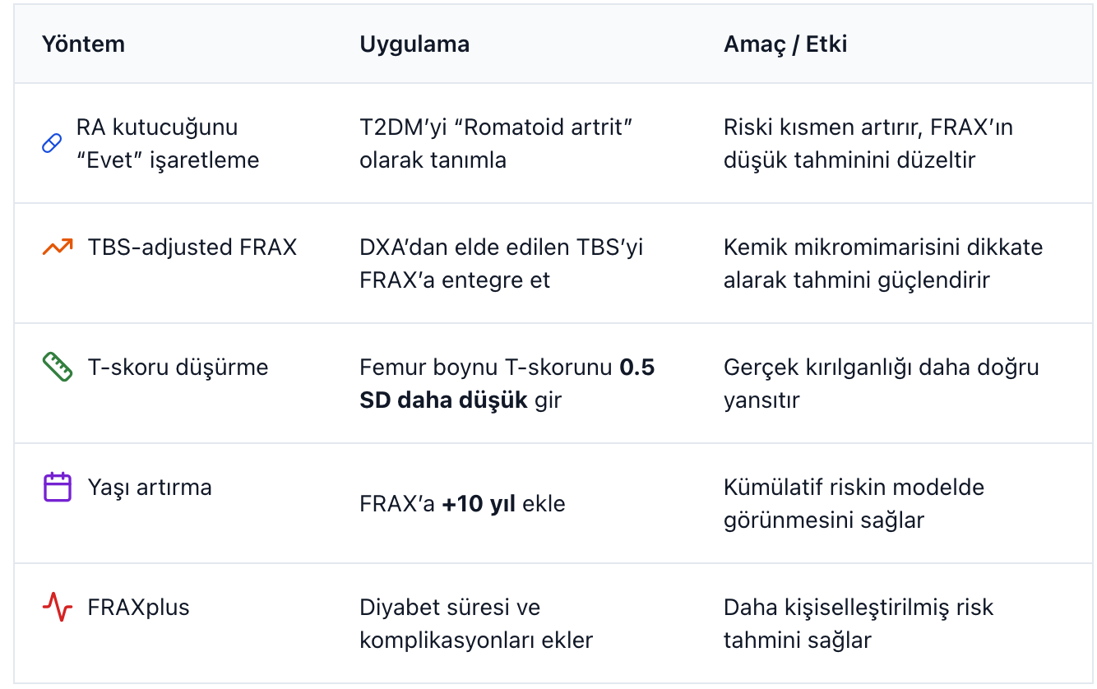
FRAX Hesaplamasında Diyabet İçin Önerilen Düzeltmeler

Slide 86
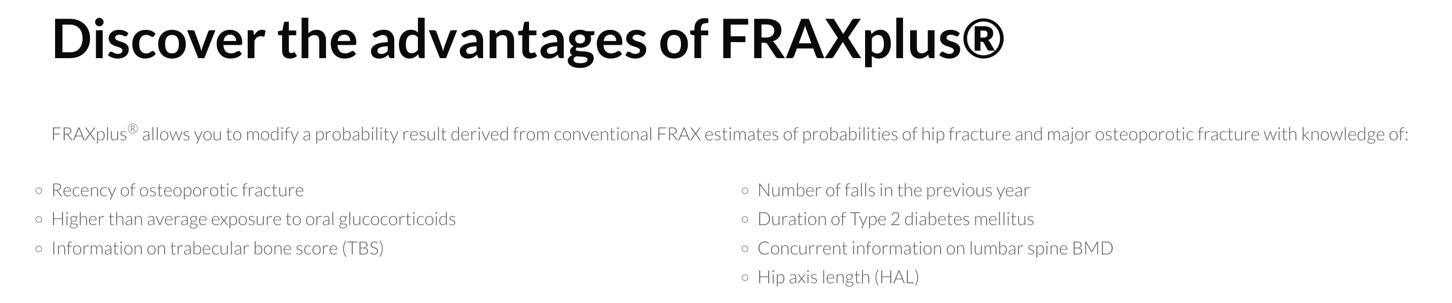
FRAXplus
FRAX+ klasik FRAX modelinin daha gelişmiş, bireyselleştirilmiş risk tahmini sunan yeni sürümüdür
Notes:
ücretli

Slide 87
FRAXplus
Osteoporotik kırığın yakın dönemde olması, takip eden dönemde kırık riskini
Oral glukokortikoidlere yüksek maruziyet >= 7.5 mg prednisolone ile risk
Tip 2 DM süresi
Lomber vertebra KMD---Lomber ve Femur arası diskordans ihtimalini ortadan kaldırır
TBS (trabeculer bone score=) – DXA lomber skorundan elde edilir
  Mikromimari hakkında bilgi verir
Düşme sayısı – kırık riski
Hip-Axis length; uzadıkça kalça kırığı riski artar.
Notes:
Tbs düştükçe kırık riski artar.

Slide 88
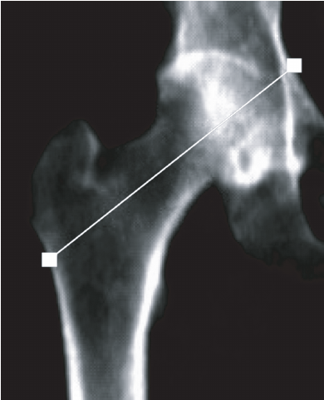
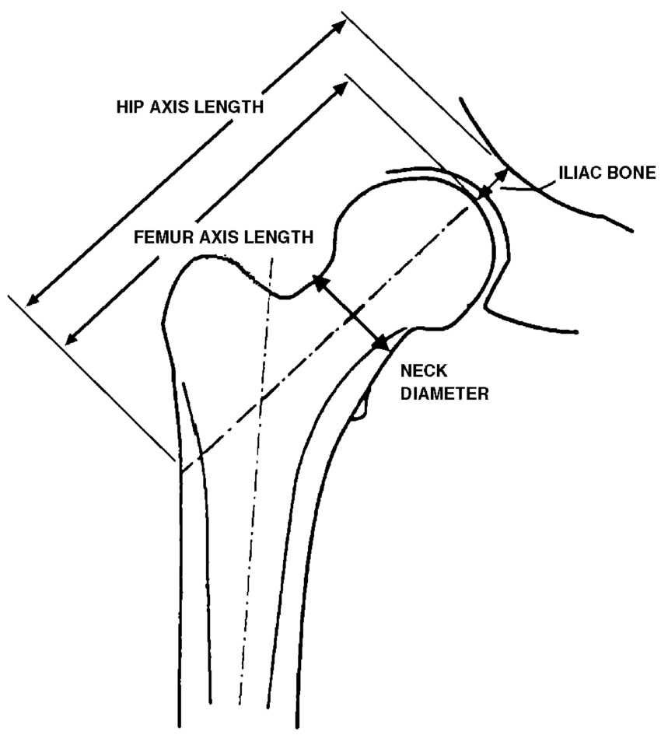
FRAXplus
OP kırık, takip eden dönemde kırık riskini arttırır.
FRAX-> 2.5-7.5 mg prednizolon alırken
  FRAXplus: >= 7.5 mg ile risk daha da artmakta
Tip 2 DM --- RA
Lomber ve Femur arası diskordans ihtimalini ortadan kaldırır
TBS – DXA lomber skorundan elde edilir
  Mikromimari hakkında bilgi verir
Düşme sayısı – kırık riski
Hip-Axis length; uzadıkça kalça kırığı riski artar.
Notes:
Yine de klinik muahekeme en önemlisi.

Slide 89
TBS (Trabeculer Bone Score)
DXA sistemlerine eklenen bir yazılımdır, FDA onaylı
Lomber vertebra DXA görüntülerinden elde edilen verileri kullanarak oluşturulur
Kırık riskiyle ilişkilidir:
  Postmenopozal kadınlarda vertebral, kalça ve majör osteoporotik kırıklar
  Tip 2 diyabetli kadınlarda majör osteoporotik kırıklar
  50 yaş üzeri erkeklerde kalça ve majör osteoporotik kırıklar
FRAX risk tahminini düzeltmekte yardımcı olur, özellikle tedavi eşiğine yakın hastalarda
OP tanısı koymak veya tek başına tedavi başlatmak için kullanılmaz
Bifosfonat tedavi takibinde faydalı değildir, ancak
denosumab ve anabolik tedavilerin takibinde kullanılabilir

Slide 90
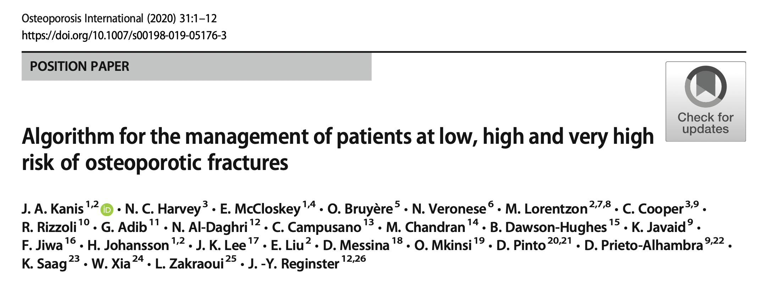
IOF & ESCEO
FRAX ile yalnızca kırık riski hesaplanıyor
  Bu risk değerinde hangi hastaya ne zaman tedavi verelim?
  Kim çok yüksek riskli sayılır?
  Anabolik mi verelim, antirezorptif mi?
gibi klinik karar sorularını FRAX tek başına yanıtlamaz
Bu algoritma, FRAX sonuçlarını anlamlı ve eyleme dönüştürülebilir bir tedavi planına çeviriyor
FRAX verisini klinik karara dönüştürür
Kanis JA, Harvey NC, McCloskey E, et al. Osteoporos Int. 2020;31(1):1-12.
Notes:
Mevcut kılavuzlara (IOF ve ESCEO, 2019) dayalı uluslararası düzeyde uygulanabilir pratik bir yaklaşım sunmak
İçin bir algoritma geliştirildi .
FRAX ile yalnızca kırık riski hesaplanıyor ,
“Bu risk değerinde hangi hastaya ne zaman tedavi verelim?”
“Kim çok yüksek riskli sayılır?”
“Anabolik mi verelim, antirezorptif mi?”
gibi klinik karar sorularını FRAX tek başına yanıtlamaz
bu algoritma, işte bu noktada devreye giriyor ve FRAX sonuçlarını anlamlı ve eyleme dönüştürülebilir bir tedavi planına çeviriyor
FRAX verisini klinik karara dönüştürür
✔️ Çok yüksek riskli hastaları erken, güçlü ve doğru ilaçla tedavi etmek
✔️ Tedavi sıralamasını yönlendirmek
✔️ Kırıkları daha etkili önlemek
✔️ Sağlık sistemine maliyet-etkinlik sağlamak

Slide 91
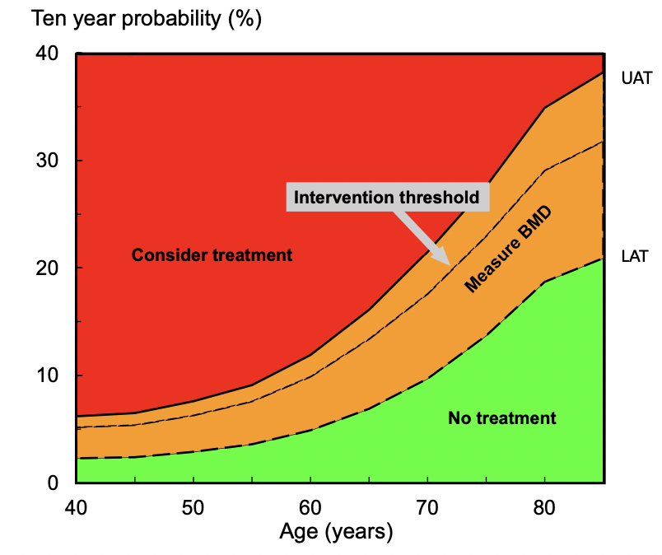
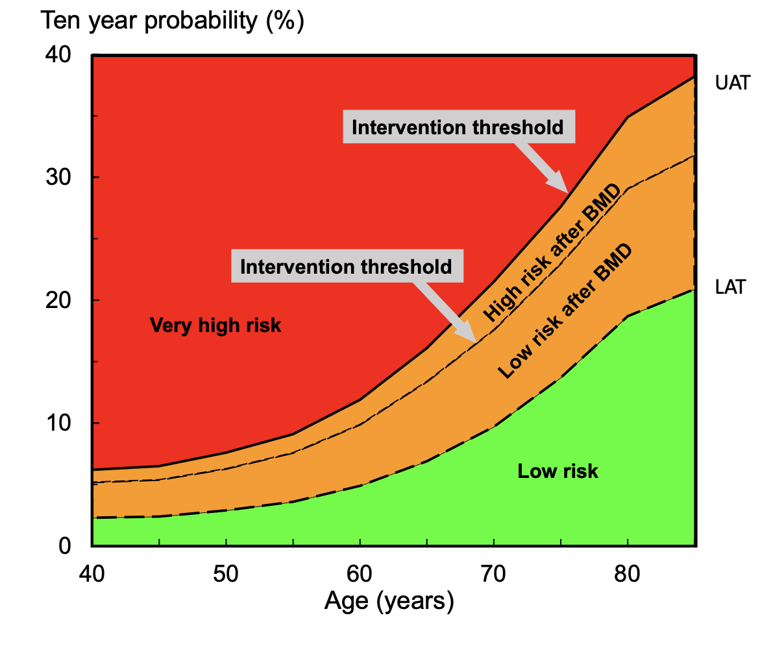
Post-menopozal kadınlar için…
Notes:
IOF ve ESCEO’nun 2020’de yayınladığı yazıda BMD kullanılmadan hesaplanan postmenopozal kadınlardaki 10 yıllık majör OP kırık riskine göre bu grafikte kişiler 3 renkten birinde konumlanırlar

Slide 92
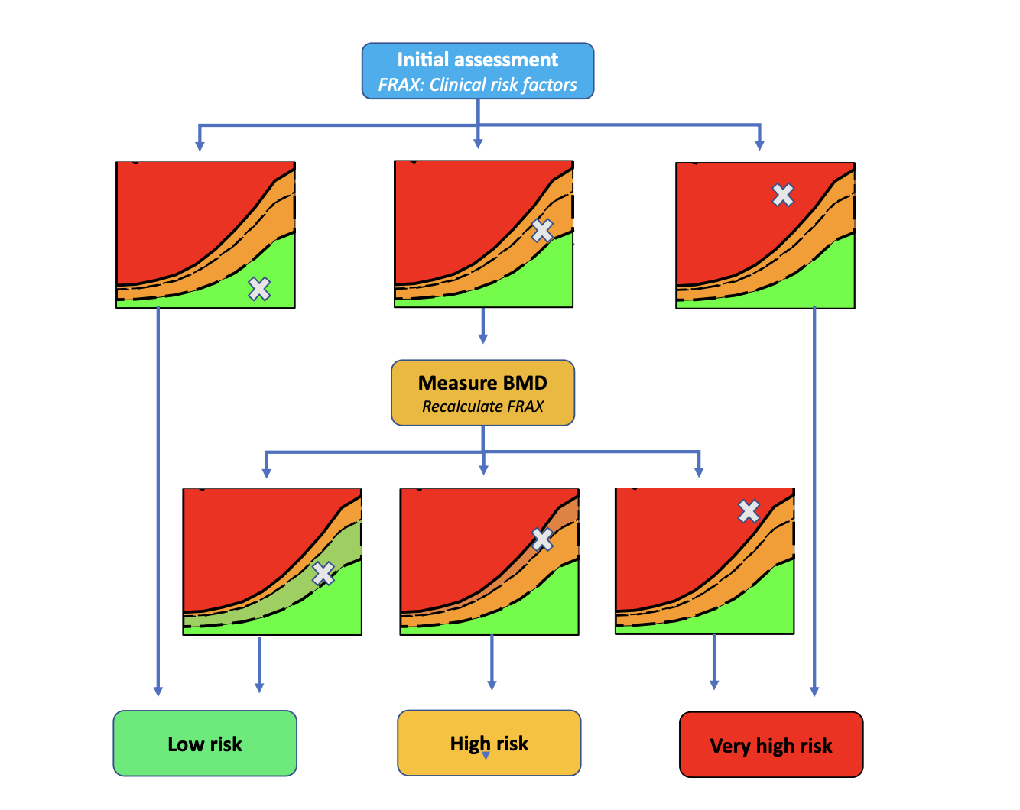

Slide 93
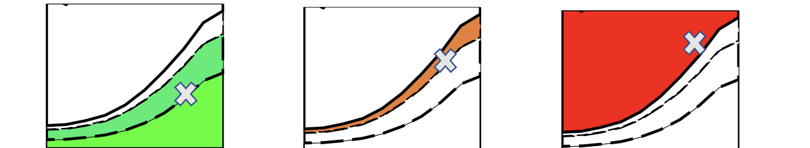
Düşük risk
Yüksek risk
Çok Yüksek risk
Kalsiyum ve D vitamini düzeylerini optimize et
Kalsiyum ve D vitamini düzeylerini optimize et
Kalsiyum ve D vitamini düzeylerini optimize et
Riske uygun egzersiz programı
Riske uygun egzersiz programı ve düşmenin önlenmesi
Riske uygun egzersiz programı ve düşmenin önlenmesi
Yaşam tarzı önerileri
MHT ya da SERM verilebilir
Oral BF ya da diğer antirezorptifler verilebilir
Anabolik ajan başlanıp devamında antire-zorptifler verilebilir
MHT, menopozal hormon tedavisi
SERM, selektif östrojen reseptör modülatör

Slide 94
OP Tedavi Endikasyonları
1
2
3
WHO Study Group: Kanis JA, Oden A, Johnell O, Jonsson B, de Laet C, Dawson A. The burden of osteoporotic fractures: a method for setting intervention thresholds. Osteoporos Int. 2001;12(5):417-27. doi: 10.1007/s001980170112. PMID: 11444092.

Slide 95
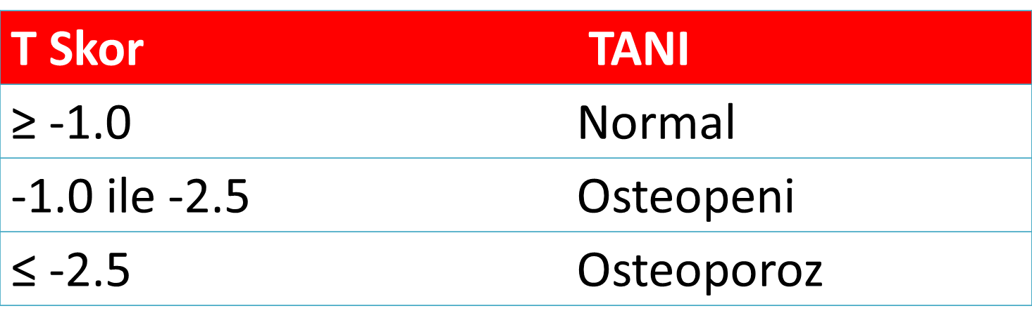
OP Tedavi Endikasyonları
  DXA
  Frajilite Fx (+)
  Yüksek FRAX Skoru
1
2
3
WHO Study Group: Kanis JA, Oden A, Johnell O, Jonsson B, de Laet C, Dawson A. The burden of osteoporotic fractures: a method for setting intervention thresholds. Osteoporos Int. 2001;12(5):417-27. doi: 10.1007/s001980170112. PMID: 11444092.

Slide 96
Eve Götürülecek Mesajlar
DXA, tanıda altın standarttır; ölçümün doğru teknikle yapılması ve klinisyen tarafından değerlendirilmesi şarttır.
Frajilite kırığı varlığı, DXA sonucu ne olursa olsun OP tanısı koydurur.
DLG veya VFA özellikle sessiz vertebra kırıklarını saptamakta kritik öneme sahiptir.
FRAX kırık riskini öngörmede temel araçtır; ancak diyabet, düşme ve kırılganlık gibi faktörleri tam yansıtmaz.
FRAX-Plus riski bireyselleştiren yeni yaklaşımlar sunar

Slide 97
TEŞEKKÜRLER

Slide 99
OP Tanısı Koyduktan Sonra Temel Work-up
Eritrosit sedimentasyon hızı
Tam kan sayımı
Renal fonksiyonlar- Kreatinin
Karaciğer fonksiyon testleri
Total ALP
Serumda kalsiyum, fosfor
Total Protein/albumin düzeyleri
TSH, sT4,
25(OH)D düzeyi
Parathormon (TEMD)
Plazma testosteron düzeyleri (E)
24 saatlik idrarda kalsiyum?
Postmenopozal/ Senil OP dışındaki diğer düşük BMD/OP sebepleri açısından araştırma yapılmalı
Örneğin
MM, Maligniteler
Primer veya Sekonder hiperPTH Hipogonadizm
Hipertiroidi
Kr.Kc Hastalığı
Notes:
MM’li hasta örneği; CRP, sedim, anemi, alb: 3.2, TP: …: MM ile prezente olan OP olabilir
Postmenopozal osteoporozu olan kadında ilave olarak Z skorları <-2.0 SD olan hastalar, yakın dönemde bir veya daha fazla kırık geçirmiş olan hastalarda sekonder nedenler araştırılmalıdır.
Testesteron seviyesi yaslıda (367 ng/dL)

Slide 101
İndeks kırığı takiben ilk 2 yılda yeni kırık riski…
INDEKS KIRIK | Yeni kırık riski
Kalça | % 61
Önkol | % 54
Vertebra | % 42
Humerus | % 53
Kanis JA, Harvey NC, McCloskey E, et al. Osteoporos Int. 2020;31(1):1-12.

Slide 102
Osteoporotik Kırıklar
Tekrar kırık riskinde artış (x2); (ilk 24 ayda risk maksimum!)
Mortalitede artış
Bağımlılık
Notes:
Kaldır. İlk 3ü kaldır. İlk 5 yıl risk devam eder. Op sebep olduğu şeyler. V kırığı kalça kırığı riski artar. Kalça kırığı mortalite ile ilişkili. Kalça kırığı olanların 1/5’i ilk 1 yılda ölüyor, yzde bilmemkaçı eski fonksiyonelliğine kavuşamıyor. Her iksii de artmış mortalite ile ilişkili.
2019 yılında Türkiye’de yaklaşık 255.000 kırık meydana gelmiştir (saatte yaklaşık 29 kırık!). Kalça kırığı sayısı (en ciddi kırık türü) 2019 yılında 24.000 olarak tahmin edilmektedir ve bunların %73’ü kadınlarda gerçekleşmiştir.
Tekrarlayan kırıklar artışı (x2); ilk 24 ayda risk maksimum
%20-30’u takip eden 1 yıl içerisinde ölmekte
Yalnızca kırığı takiben %40-70 hasta eski fonksiyonelliğine kavuşmakta.

Slide 103
FRACTURK çalışmasında OP prevelansı (>50 yaş) (femur boyun)
2010 yılında
1,045,000
(%73 kadın)
2035 yılında
2,711,000
%65 artış
Tuzun et al. Osteoporos Int. 2012 Mar;23(3):949-55.
Bahat et al. Archives of osteoporosis 2021 November 8;16 (1 )179.

Slide 104
FRACTURK çalışmasında kalça kırığı sayısı (>50 yaş)
2010 yılında
24.000/yıl
2035 yılında
64.000/yıl
%73’ü >75 yaş kadın
Tuzun et al. Osteoporos Int. 2012 Mar;23(3):949-55.
Bahat et al. Archives of osteoporosis 2021 November 8;16 (1 )179.
Notes:
Kalça kırıklarının Türk toplumunda >50 yaşlarındaki bireylerde
Toplam 24.000 / yıl
bunların %73'ünün kadınlarda ( özellikle >75 yaş)
2035 yılına kadar yılda 64,000'e çıkacağı öngörülmüş

